Slide 1
1121資訊股長教育訓練
培訓人員：設備組

Slide 2
https://line.me/ti/g/ZDHzsNb_ug
請立即加入
1121chsc資訊股長群組
資訊最新消息不漏接！

Slide 3
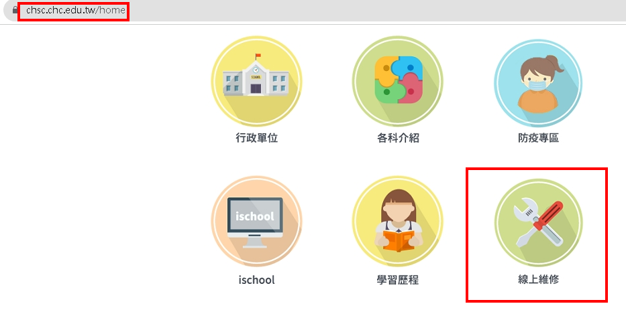
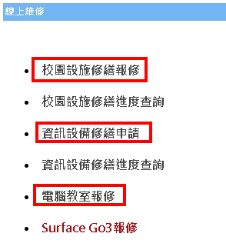
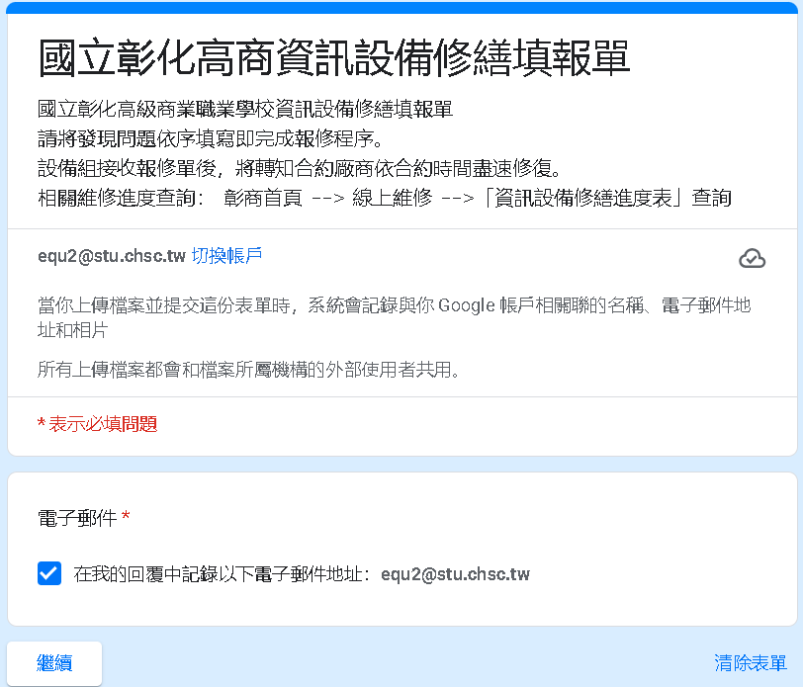
設備壞了?！

Slide 4
選哪個？！
「電腦教室報修」：電腦教室直接向實習處技士反映。
「資訊設備修繕申請」：
各班級教室：單槍投影機、布幕、電腦主機、平板、視訊轉接器材、網路
專業教室：語言教室(語1、語2、語3)、自學教室、護理教室、選修教室、多媒體教室、視聽教室、實驗室
「校園設施修繕報修」：以上教學設備外之校園設施，如
教室冷氣、電扇….

Slide 5
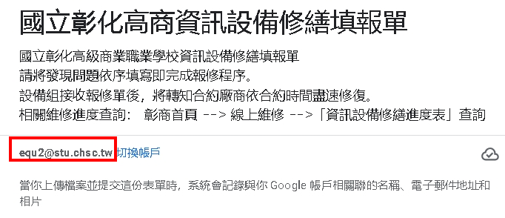
線上報修怎麼填？
１使用彰商gmail帳號登入。
2 損壞情況說明：
錯誤寫法：電腦壞了、電腦打不開、麥克風壞了、投影機壞了、鍵盤壞了……
正確寫法：電腦按開機鍵後無反應、電腦開機後停在藍底選單畫面、
電腦開機後停在黑底白字畫面、電腦開機後桌面沒有ｉｃｏｎ……
麥克風藍芽連接不上、麥克風有雜音……
3 附上照片or影片。
５報修後，可請老師上維修系統查看維修進度。
６線上報修後若過久未維修，務必錄下設備損壞的影片，在資訊股長群組反映。

Slide 6
設備故障了？！ 怎麼辦?！ 什麼時候會有人來修?！ 靠自己，好愉快～～ (選我正解!!)

Slide 7
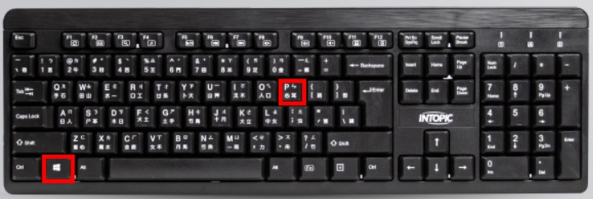
電腦畫面沒有icon ？！

Slide 8
教室電腦光碟機切勿硬拉
光碟機損壞，維修費2800元！
請勿因人為操作不當浪費公帑！！
貴班光碟機若目前壞了，請詢問學長姐why！設備組只能提供光碟機借用！
借用的設備遺失，由借用者照價賠償。

Slide 9
每天放學時的動作，讓設備正常運作
電源總開關每天關閉：設備整合控制器、音箱、電腦、平板
音箱的天線、藍色旋鈕不要動！！（不要動！！ＸＮ）
投影機無法投影、麥克風沒聲音：先確定電源線有沒有被拔掉
麥克風有雜音或無聲：
雜音：
(1)麥克風離音箱遠一點，音量調小一點
(2)麥克風跟機體接觸不良，更換麥克風頭即可
(3)麥克風快沒電了，去充電！
無聲：
麥克風接到別間教室的音箱，將音箱電源關閉一分鐘後再重啟。

Slide 10
當電腦開機出現藍底畫面，請選”全碟快取開機”

Slide 11
專業教室使用
專業教室課程門禁密碼：資訊股長、實習股長身份證字號後９碼
專業教室使用完畢後，打開的全部都要關。
不得任意更換桌椅、教室內設備
不得在專業教室內飲食、跑跳、追逐。
使用專業教室遺留垃圾或使用不當
專業教室設備損壞，務必上網報修， 不要讓老師看不下去來反映。

Slide 12
專業教室臨時借用
臨時開門密碼，請洽相關處室借用（學號、事由）：
教務處：語言教室(語1、語2、語3)、自學教室、
健護教室、選修教室、多媒體教室、視聽
教室、實驗室
實習處：電腦教室、雲雀教室、慧葉教室
體育組：多功能教室
總務處：第一會議室、第二會議室、第三會議室

Slide 13
網路使用
網路流量突然增加→必要時暫停該電腦教室或該ＩＰ的使用權。
請勿佔用學校網路下載個人軟體／影片／圖片／其它

Slide 14
設備借用
課程教學需求：
教師可至設備組登記借用，不提供學生借用
但學生可協助教師歸還。
Chromebook借用
→學生可至設備組借用chromebook筆電
→須當日歸還借用的設備。

Slide 15
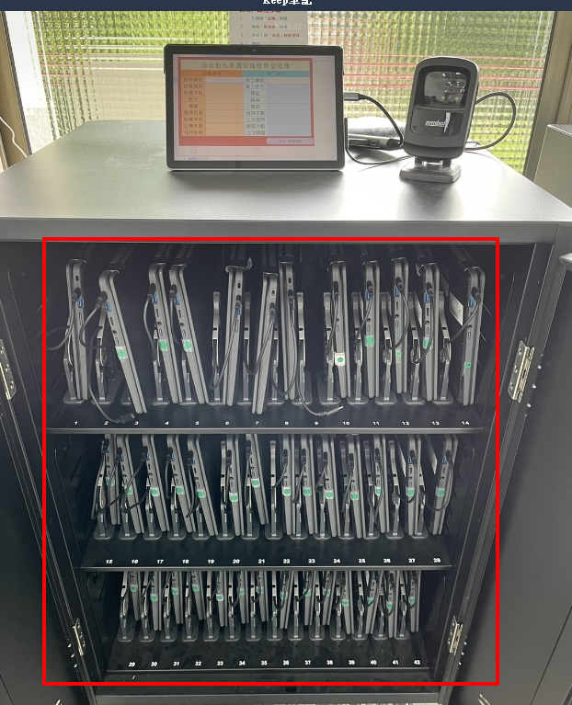
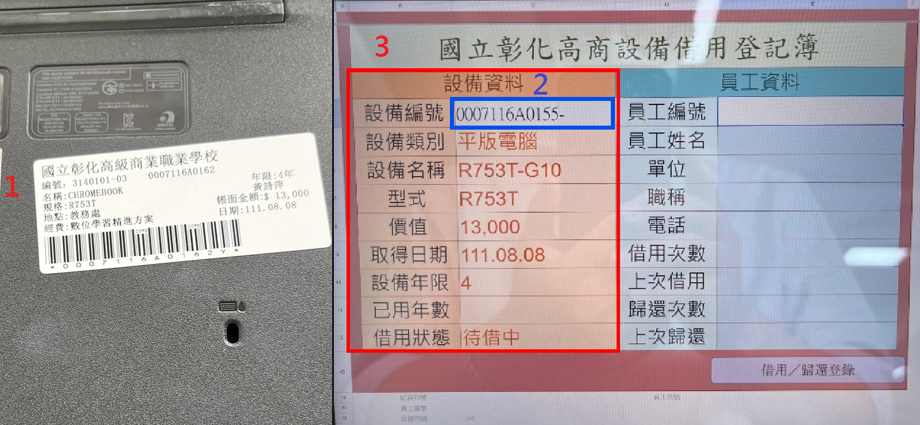
Chromebook借用方式
Step1：充電車取出筆電 Step2：掃描筆電條碼

Slide 16
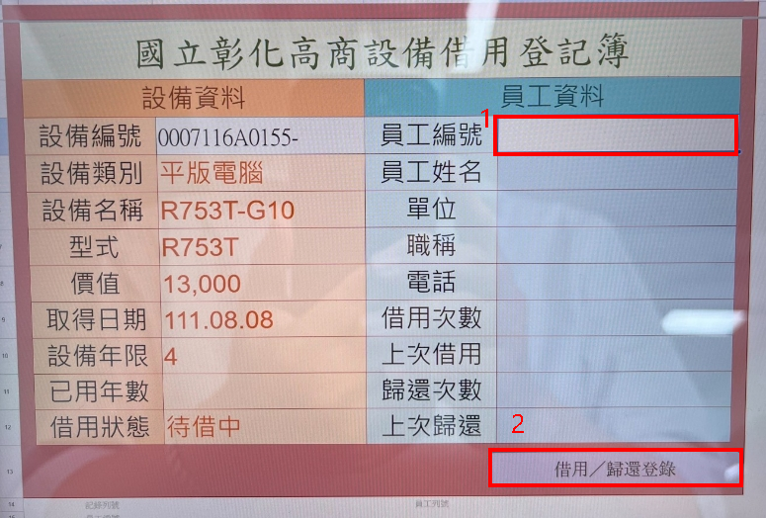
Chromebook借用方式
Step3：掃描學生證條碼
Step4：按右下角「借用/歸還登錄」

Slide 17
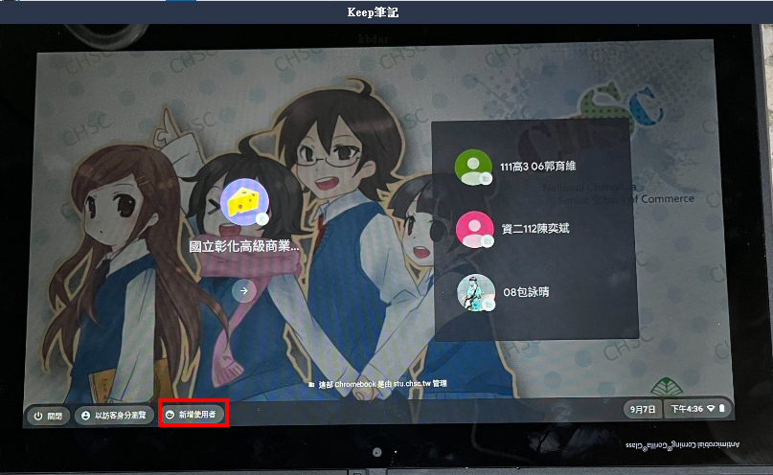
Chromebook操作
Step1：新增帳號

Slide 18
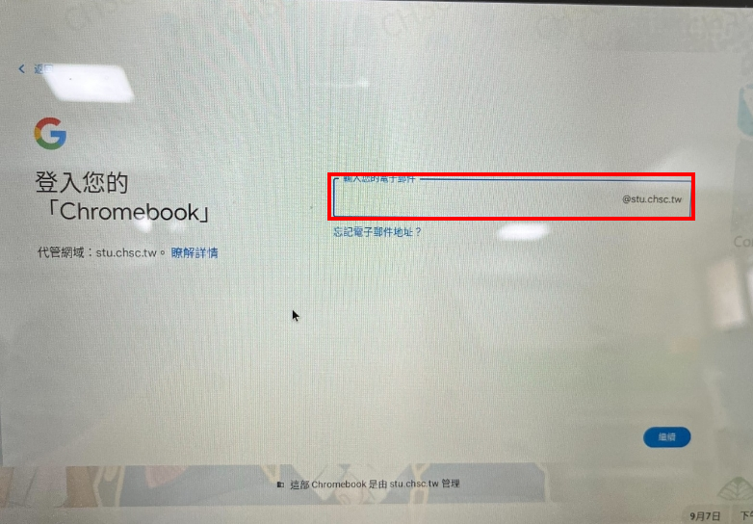
Chromebook操作
Step2：輸入彰商個人gmail帳號

Slide 19
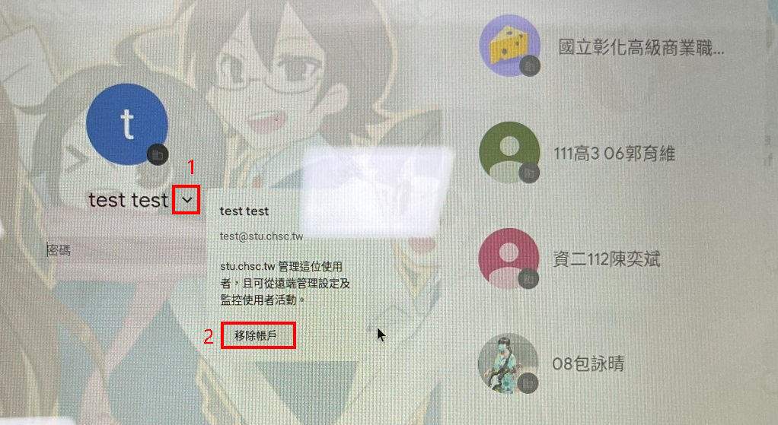
Chromebook歸還
在低電量即歸還設備組，再借用已充飽電的Chromebook→電量耗盡容易損壞
使用完畢：
歸還前→登出→移除帳號→關機
→放回充電車→插上電源線

Slide 20
Q&A TIME

Slide 21
教室設備整合控制器操作方式

Slide 22
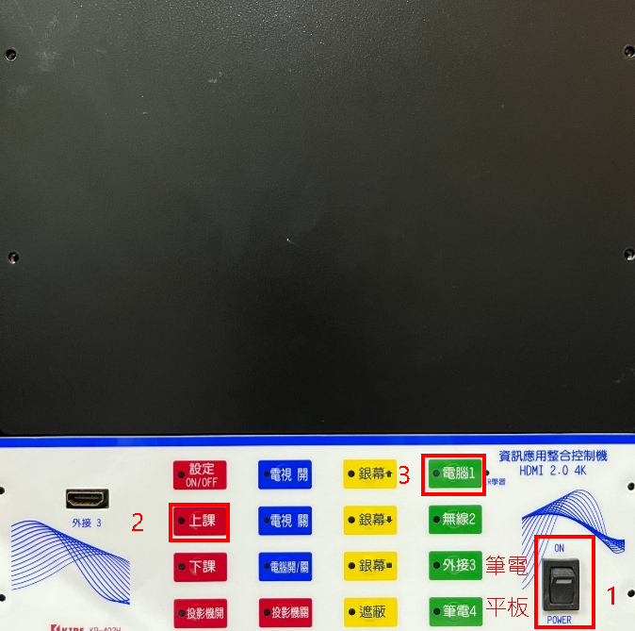
電腦投影
1 開電源鍵
2 先按「上課」
布幕下降+投影機開機
3 選「電腦1」
記得「下課」
布幕上升+投影機關機
筆電
平板

Slide 23
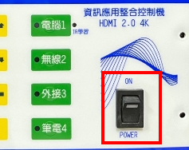
手機投影
1.確認手機連結到chsc-Classroom
2.按「無線2」
3.點選手機的「螢幕投放」
4.選擇自己班教室的無線投影伺服器名稱
例如高一１為m101，廣一１為zb01
若找不到名稱則將整合控制器電源重啟
5.完成手機螢幕投放。
註：請同學切勿登入後台修改設定！！

Slide 24
外接3
1.自備HDMI轉接線
2.連結好個人設備與教室設備整合控制器後
3.按「外接3」
4.完成投影。

Slide 25
平板投影
1.確認教室的平板乙太網路連線
2.按「筆電4」
3.完成平板投影。

Slide 26
筆電投影
方式1.可使用外接3的方式
方式2.使用「無線2」的方式：
(1) 個人設備連線chsc-Classroom
(2)開啟筆電的Chrome，點選右上角的三個小點點
(3)點選「投放」
(4)點選自己班教室在螢幕上顯示的無線投影伺服器名稱
(5)可完成螢幕投放

Slide 27
麥克風連結問題
1.音箱電源關閉1分鐘後再開啟
2.走到「麥克風配對點」/主音箱下
3.開啟藍芽連結。
4.若連結不順/隔壁教室的老師連到本教室
→關閉電源１分鐘後再重啟即可。
5.確認麥克風充飽電
6.已連結卻沒聲音→請洽設備組
7.若連結一直有問題→線上報修

Slide 28
Q&A TIME

